Slide 1
Planer Nauki
Oskar Konitz

Slide 2
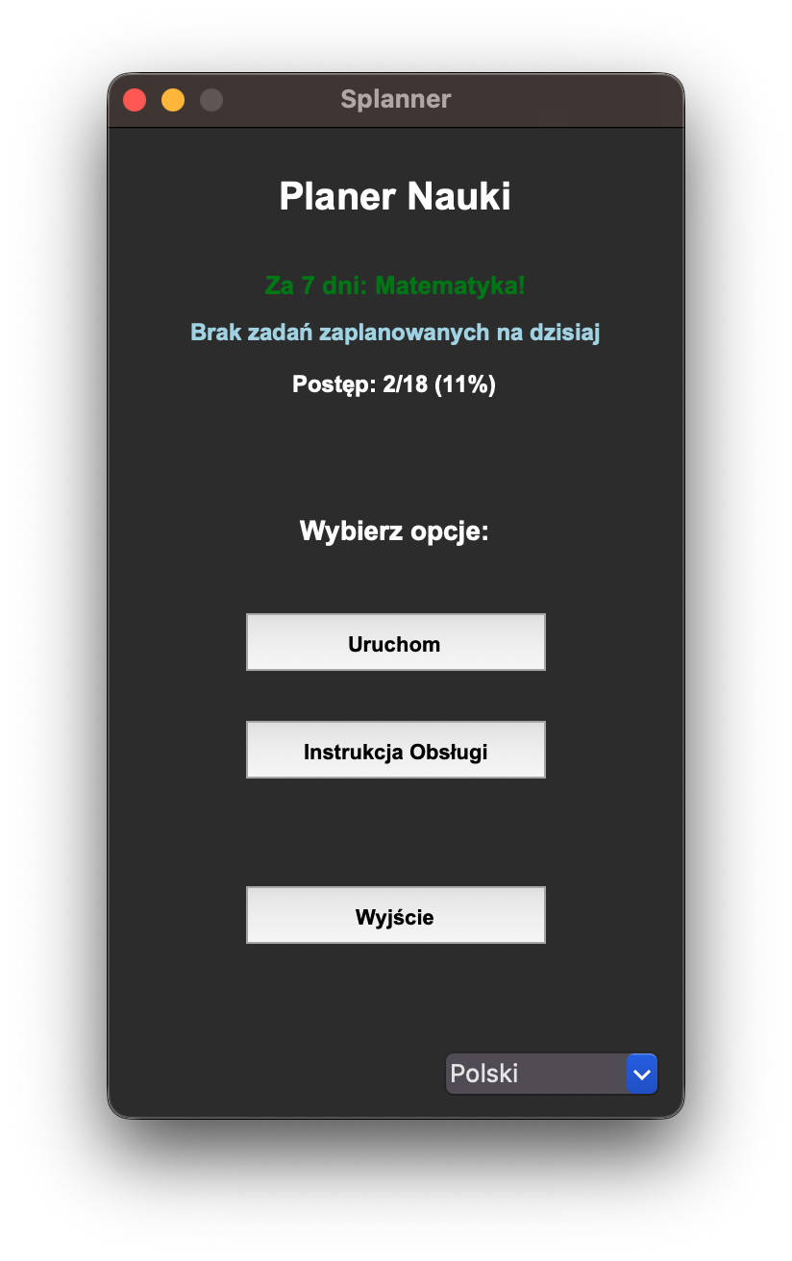
Problem i rozwiązanie
Problemy:
Odkładanie na ostatnią chwile
Dużo egzaminów na raz
Kluczowe funkcje:
Śledzenie postępów nauki
Planowanie nauki
Motywacja

Slide 3
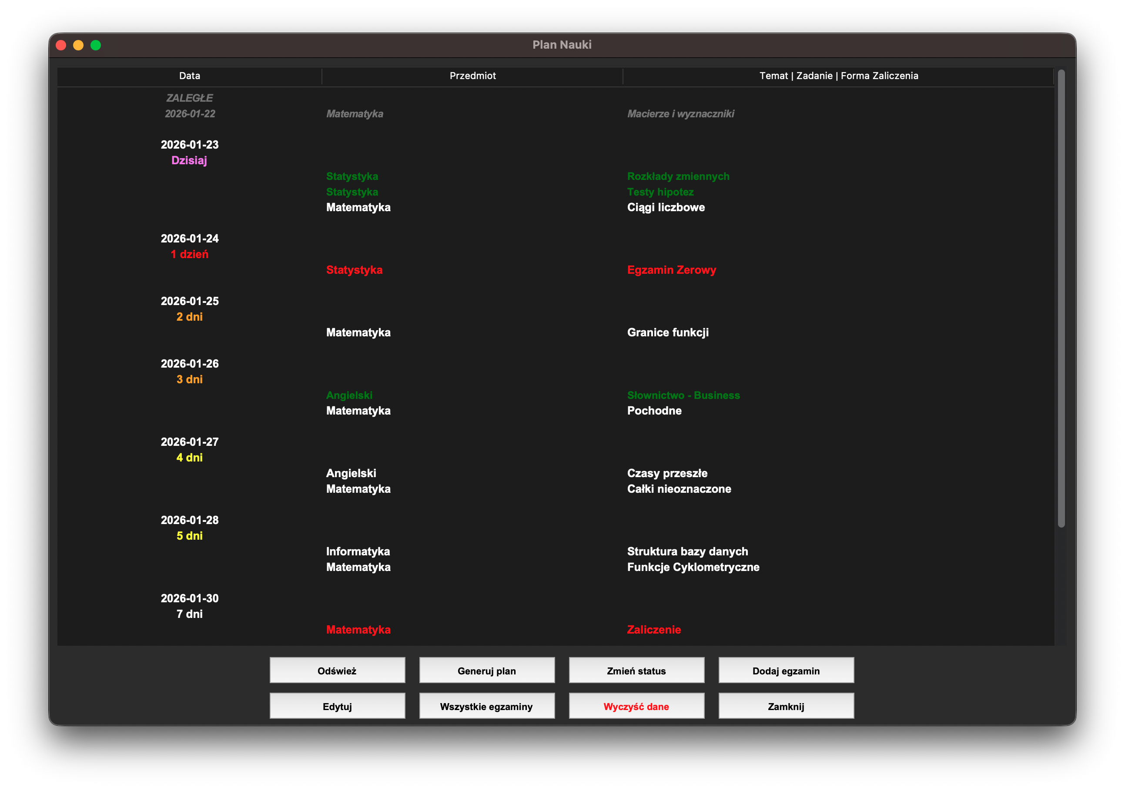
Plan
Tematy zaległe
Tematy do zrobienia
Tematy zrobione
Egzaminy

Slide 4
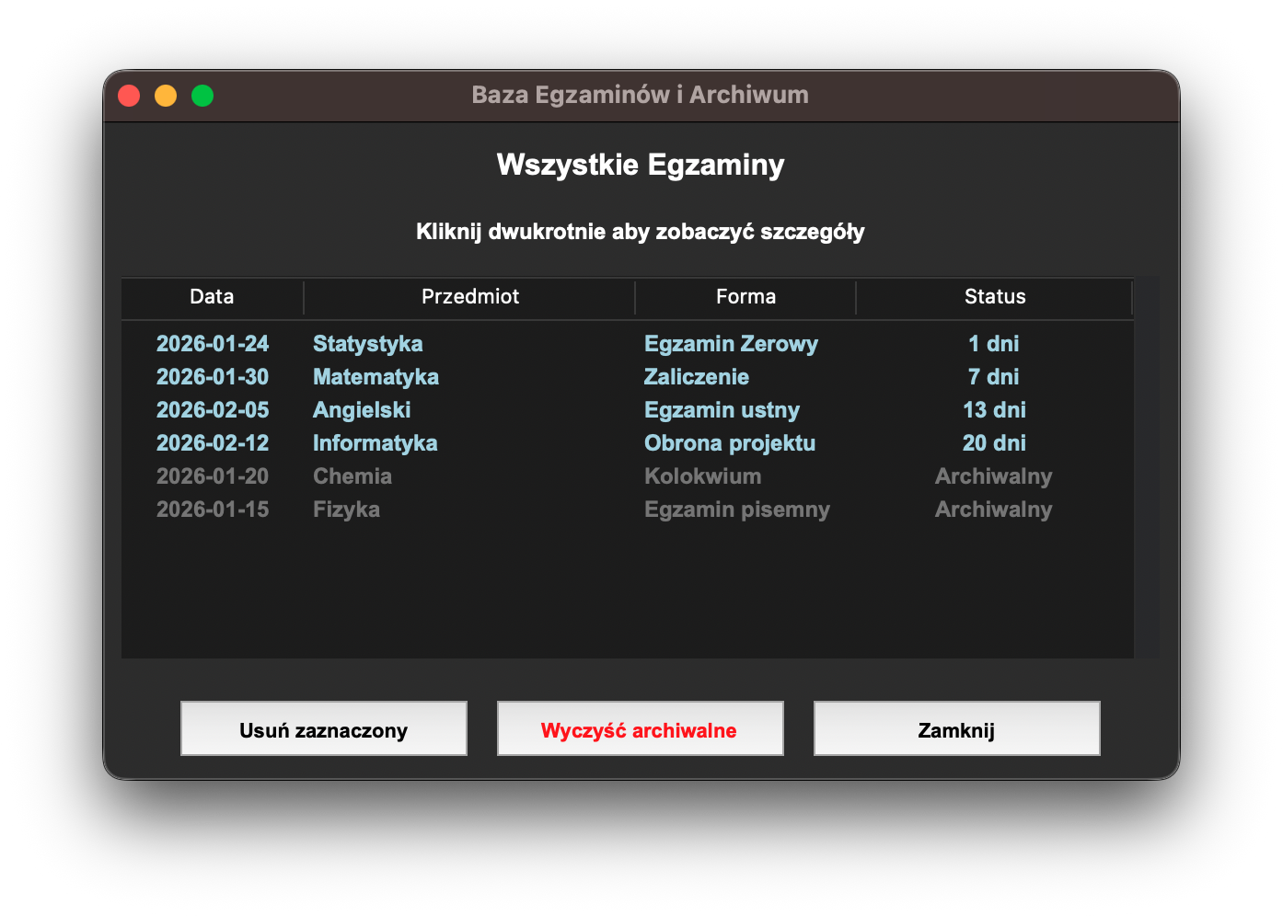
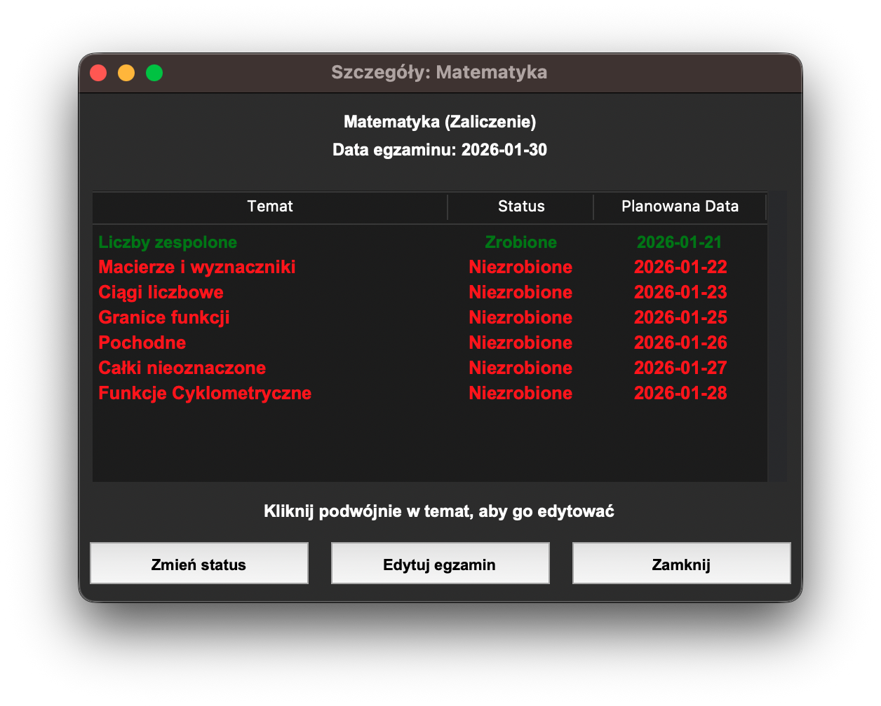
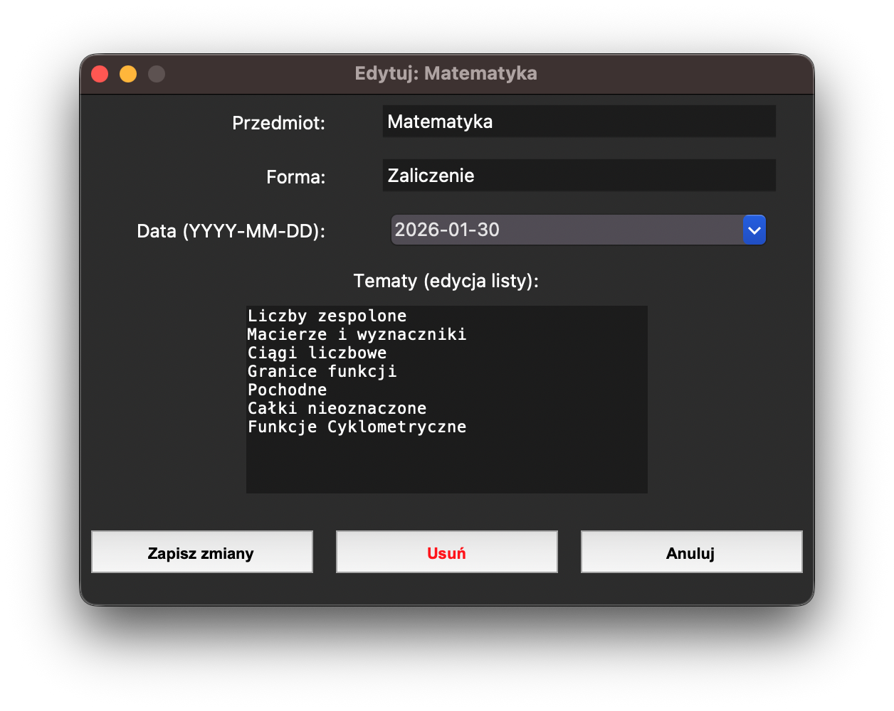
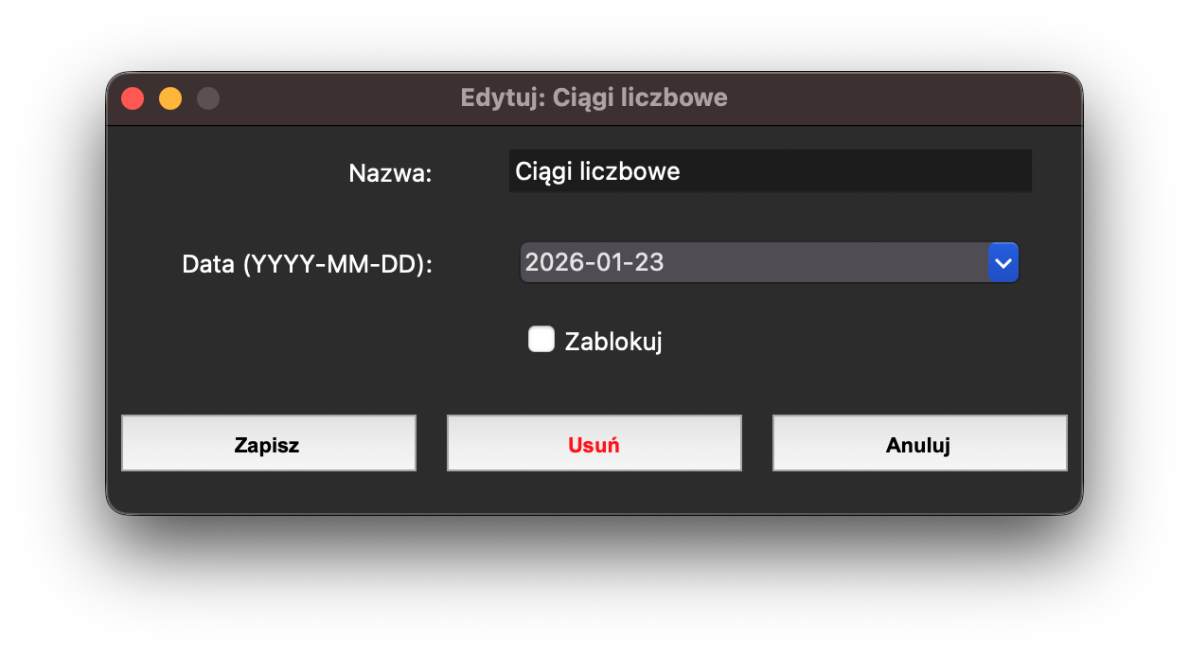
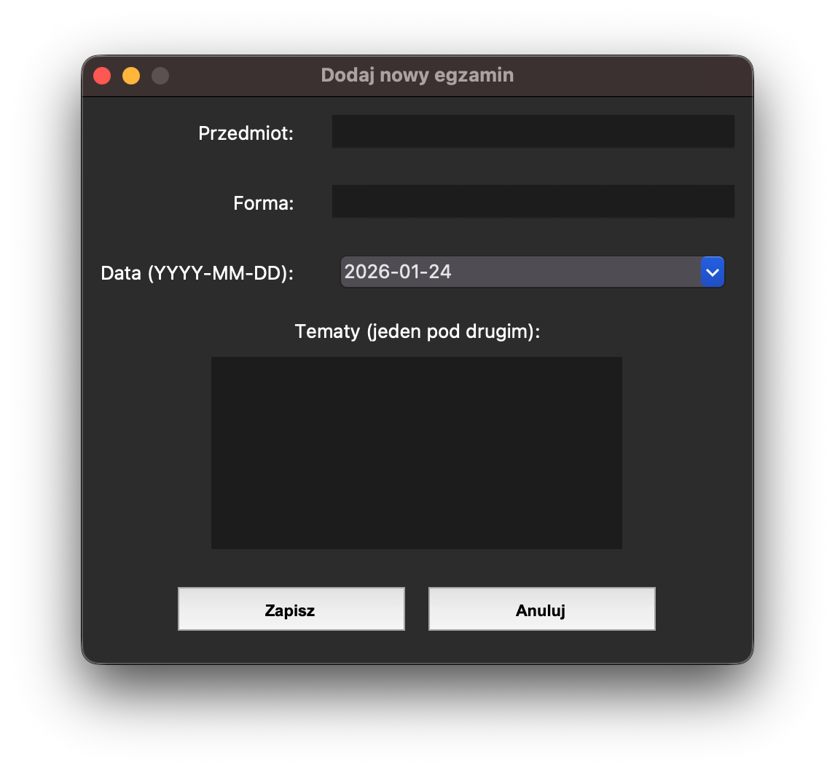
Praca z Planem
Dodaj
Zaplanuj
Edytuj
Wykonaj

Slide 5
Struktura programu
GUI
PLANNER
STORAGE
CLI
BACKEND
FRONTEND

Slide 6
Algorytm planujący
”Planowanie wsteczne”
Znajdź okno czasowe
Oblicz obciążenie dzienne
Rozłóż tematy
Funkcja “Zablokuj”

Slide 7
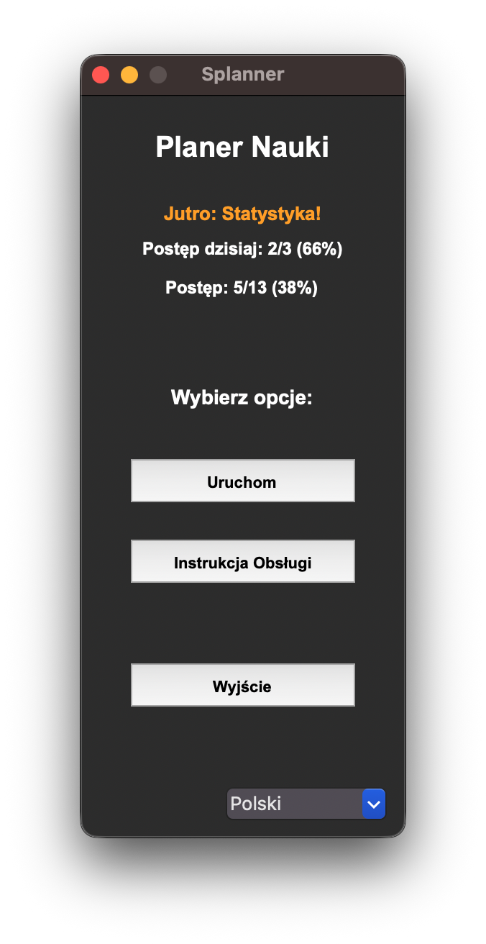
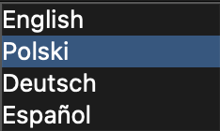
Logika vs Treść
lang_pl.json
"btn_save": "Zapisz",
"tag_today": "Dzisiaj"
lang_en.json
"btn_save": "Save",
"tag_today": "Today"
Skalowalność
Czysta architektura programu
Bezpieczeństwo

Slide 8
Dziękuję za uwagę

